Slide 1
cgroup1 writeback介绍及补丁评审

Slide 2
目录
CONTENT
01
cgroup writeback简介
02
cgroupv1 writeback适配
03
cgroupv1 writeback 补丁集

Slide 3
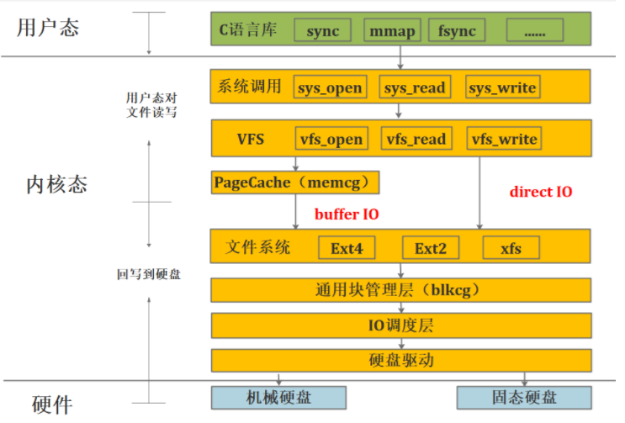
cgroup writeback简介
writeback定义：将dirty页修改的内容同步到外部磁盘文件称之为脏页回写，回写完的page可以放到freelist中准备释放；
cgroup_writeback的使能的意义：
1）开启回写条件：及时回写cgroup级别的过多脏页；
2）回写速率限制：实现对于bufferI/O的速率cgroup级别的限制；
使能cgroup_writeback功能的前提：
1）struct bdi_writeback的归属问题：bdi->cgroup
2）对于脏页的阈值判断问题：struct wb_domain
3）struct inode对应的memcg的归属问题： Boyer-Moore算法

Slide 4
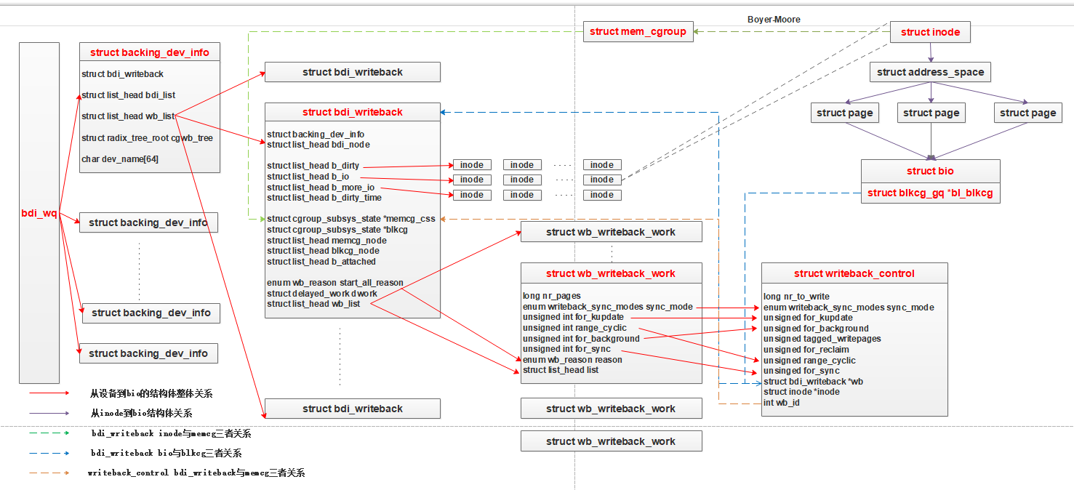
cgroup writeback简介

Slide 5
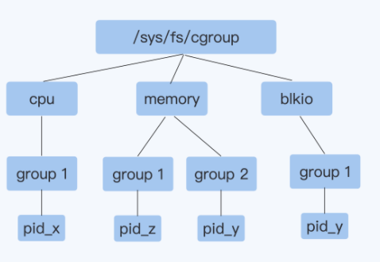
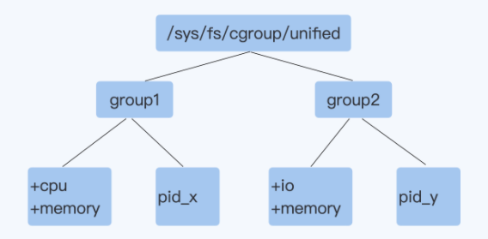
cgroup1 writeback实现
cgroupv1中无法使能cgroup writeback的原因：memory和blkio多层级挂载，无法建立映射关系；
实现的主要解决问题：创建memcg与blkcg之间的映射关系
解决思路：遵循v2中实现的逻辑，以memcg为准，用户态给memcg绑定对应的blkcg

Slide 6
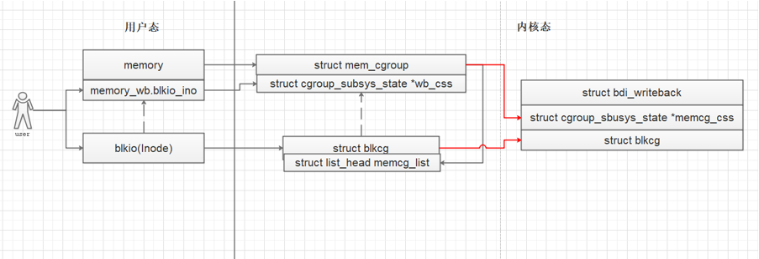
cgroup1 writeback实现
1）在memcg中增加一个成员用于指向与memcg关联的blkcg；该成员用户态可以用过memory.wb_blkio_ino进行设置；默认指向root，不限制；
2）在blkcg中增加一个链表表示指向此blkcg中的所有memcg；memcg与blkcg关系多对一；
3）取消原有流程中对于cgroupv1的限制，以inode_cgwb_enabled为例，使得cgroup1 writeback可以继承cgroupv2的writeback的功能；

Slide 7
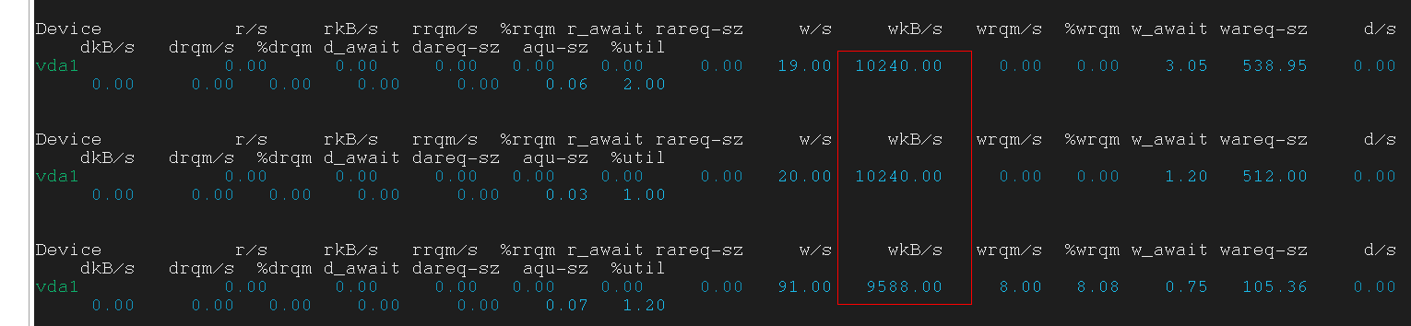
cgroup1 writeback实现
1）通过stat查询blkcg的inode；
2）将inode写入子memcg的memory.wb_blkio_ino；
3）将进程写入子memcg的cgroup.procs;
4）设置blkcg的blkio.throttle.write_bps_device为10M/s；
5）用dd测速；bs=1M;count=800;

Slide 8
cgroupv1 writeback 补丁集
https://gitee.com/openeuler/kernel/pulls/215

Slide 9

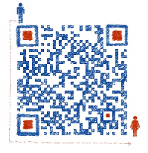
openEuler kernel gitee 仓库
源代码仓库
https://gitee.com/openeuler/kernel
欢迎大家多多 Star，多多参与社区开发，多多贡献补丁。
maillist、issue、bugzilla
可以通过邮件列表、issue、bugzilla 参与社区讨论
欢迎大家多多讨论问题，发现问题多提 issue、bugzilla
https://gitee.com/openeuler/kernel/issues
https://bugzilla.openeuler.org
kernel@openeuler.org
openEuler kernel SIG 微信技术交流群
请扫描右方二维码添加小助手微信
或者直接添加小助手微信（微信号：openeuler-kernel）
备注“交流群”或“技术交流”
加入 openEuler kernel SIG 技术交流群
技术交流

Slide 10
Thank you

